Slide 1
Security Patch Management
Share the burden or share the damage
Sophie Marien

Slide 2
Inhoudstafel
Introductie
Probleemstelling
Basis spel model
Patch management in gecentraliseerde systemen
Patch management in gedecentraliseerde systemen
Coordinatie schemas
Implementatie problemen
Conclusie en verdere werk

Slide 3
Introductie
In deze paper wordt patch management onderzocht
WAAROM ?
Vele systemen kunnen ge-exploit worden door de vulnerabilities die in hun systemen zitten.
Er wordt aangehaald dat de ultieme oplossing voor vulnerabilities patch management is.
Systemen moeten up to date blijven
95% of security breaches could be prevented by keeping systems up-to-date with appropriate patches (Dacey 2003)
Notes:
Wat het evenwicht is tussen de kosten en de voordelen van een patch management.

Slide 4
Waarom geen optimaal probleem ?
Waarom Game theoretische approach
Wat vind je van de paper?
Wat is de action game? Wat wordt er buiten beschouwing gelaten?
Geef de technische beschrijving van de case

Slide 5
Parameters
Vendor
Company
Time driven patch management
Event driven patch management
Centralized system
Decentralized system

Slide 6
Probleemstelling
In deze paper wordt het probleem van patchmanagement bestudeerd om zo te begrijpen hoe patches vrijgegeven kunnen worden en hoe kwetsbare systemen kunnen geupdate worden met deze vrijgegeven patches .
We willen onderzoeken onder welke omstandigheden er een balans is tussen de kost en benefits van patch management
De doelstelling is om de gevolgen van time-driven releases en update policy te onderzoeken
Via speltheorie wordt onderzocht wat de strategische interacties zijn tussen een verkoper en een gebruiker bij patch management

Slide 7
Basis spel model
Spel tussen de verkoper en de consument
Verkoper: Software bedrijf
Geeft patchen vrij voor deze software
Consument: Een bedrijf dat gebruik maakt van de software
Past de vrijgegeven patchen toe op de software
Twee verschillende types van stationaire policies:
Time driven patch management
De verkoper geeft om de T_{v} tijdseenheden patchen vrij
Het bedrijf update zijn systeem met nieuwe patchen elke T_{f} tijdseenheden.
Event driven patch management
De verkoper geeft de patchen vrij als er al N vulnerabilities geidentificeerd zijn
Het bedrijf update zijn software nadat N patchen zijn vrijgegeven

Slide 8
Window of opportunity for exploitation
Prerelease
period
Postrelease
period
0
Tv
τi
2Tv
3Tv
Tf(kTv)
Verdere parameters zijn:
Damage cost: resultaat van exploitatie van ongepatchte vulnerabilities
Patch update cost: tijd voor het identificeren, testen en installeren van patchen
Prereleased period: tijd tussen identificeren en vrijgeven
Postreleased period: tijd tussen vrijgeven en installeren

Slide 9
Twee verschillende systemen
Gecentraliseerde systemen
Hierbij is er een coordinator die beslist over de patch-release en updates
Gedecentraliseerde systemen
De verkoper en het bedrijf beslissen over hun eigen patch-release policy en patch-update policy

Slide 10
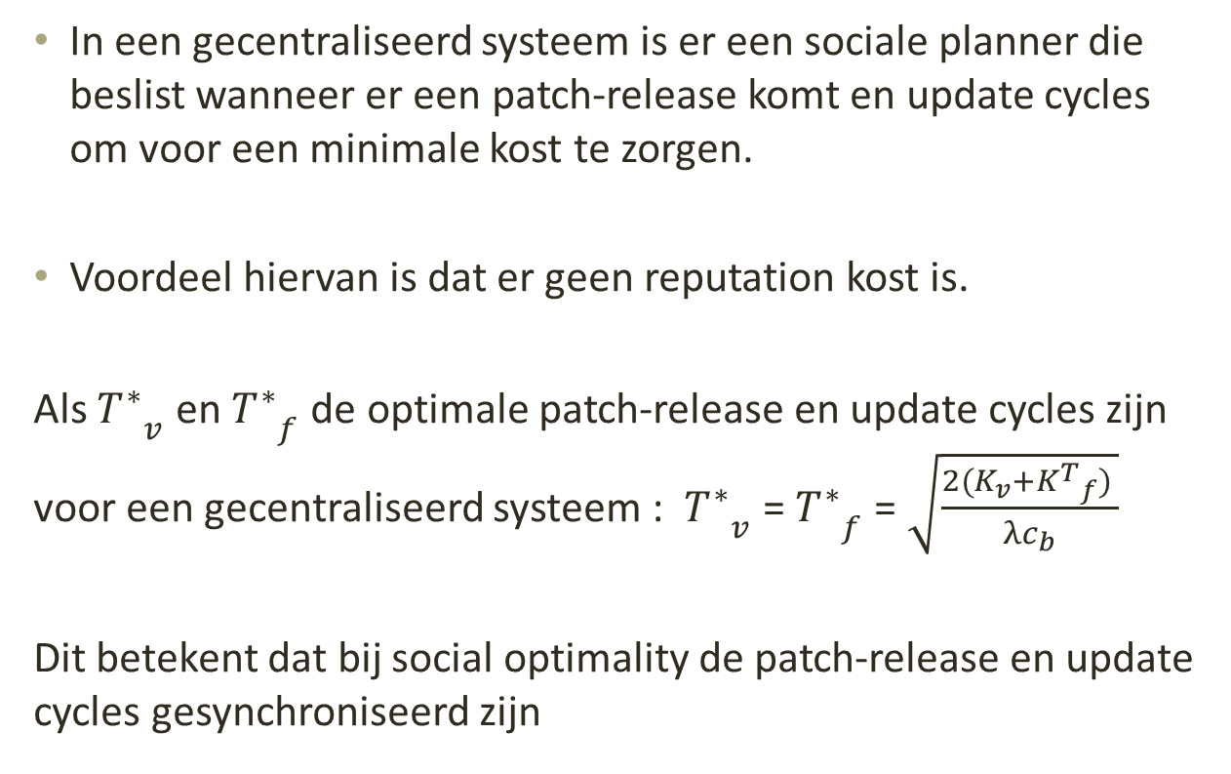
Gecentraliseerde systemen
In een gecentraliseerd systeem is er een sociale planner die beslist wanneer er een patch-release komt en update cycles om voor een minimale kost te zorgen.
Voordeel hiervan is dat er geen reputation kost is.
Als ${T_{}^{∗}}_{v}$ en ${T_{}^{∗}}_{f}^{}$ de optimale patch-release en update cycles zijn voor een gecentraliseerd systeem : ${T_{}^{∗}}_{v}$ = ${T_{}^{∗}}_{f}^{}$ = $\sqrt{\frac{2(K_{v}+{K^{T}}_{f}^{}) }{{λc}_{b}}}$
Dit betekent dat bij social optimality de patch-release en update cycles gesynchroniseerd zijn
Notes:
Reputation kost is de kost de tijd die verloren gaat gedurende de post en prerelease period omdat bij het ene de software niet veilig genoeg is
Cb is de damage kost per tijdseenheid in the prereleased period.
Ktf is een Time driven patch-update policy
Kv is een andere kost gekoppeld aan het feit dat patches aan het publiek bekend moeten gemaakt worden
Synchroon: patches worden toegepast zodra ze uitgekomen zijn.

Slide 11
Gedecentraliseerde systemen
De verkoper stelt zelf een patch-release policy op en het bedrijf stelt zelf een patch-update policy op
Dit wordt gemodelleerd als een Stackelberg spel met de verkoper als de leider en het bedrijf als een volger.
Het model wordt opgezet als een statisch spel, geen dynamisch continuous spel

Slide 12
Eerst wordt er vastgesteld dat de verkoper een lagere kost maakt met de beste time-driven release en time-driven update dan met de beste event-driven release en event-driven update.
Daarna wordt er bewezen dat een time-driven patch-release policy door de verkoper en een time-driven patch-update policy door het bedrijf leidt tot een evenwicht in een gedecentraliseerd systeem.
Notes:
Voor een event-driven patch-release policy kan de verkoper hetzelfde bereiken met een time-driven patch release policy voor dezelfde kost. Maar het omgekeerde is niet altijd waar door de contraint op het aantal patches nodig om te releasen.

Slide 13
Coördinatie schema's
Om er voor te zorgen dat er een goede coördinatie is tussen de patch-release en de update policies van de verkoper en het bedrijf
Twee verschillende soorten coordinatie schemas
1. Cost Sharing scheme
2. Liability scheme
We onderzoeken beide schema's om te zien wanneer en hoe vaak ze toegepast moeten worden om een social optimality patch management te kunnen bereiken

Slide 14
Cost sharing schema
Hierbij neemt de verkoper een deel van de kost van de patch-update van het bedrijf op zich.
Het volledig delen van de kosten (full cost sharing) kan nooit tot een sociaal optimum leiden want dan zal dat altijd resulteren in een grotere synchronized cycle dan de social optimum cycle.
Dit moet niet altijd in cash gebeuren. Sommige bedrijven zoals Microsoft bieden nu gratis patch update programma's aan aan de consumenten

Slide 15
Liability schema
De verkoper zal hier een deel van de kost opnemen die hoort bij de exploitations
Er wordt aangetoond dat door het gebruik van liability de social optimum kan bereikt worden zolang het toleratie level van het bedrijf om te wachten op een patch update lager is dan de verkopers toleratie level om te wachten op een patch release zonder liability
Meeste software packages komen zonder liability. Dus liability wordt in de praktijk niet geimplementeerd.

Slide 16
Implementatie problemen
Verondersteld dat de kost parameters bekend zijn
Meestal kunnen ze benaderd worden
De structuur van het spel is anders dan een typisch design van een spel met spelers die niet met elkaar interageren
er is een assymetrie van informatie geweten door beide spelers
Soms kan het zijn dat het bedrijf een private kost heeft voor de patch update. Er kan nog steeds een social optimum bereikt worden

Slide 17
Conclusie
Theoretisch concept
Meestal zijn er te veel vulnerabilities (veel kleine) om te patchen
Patches moeten ook nog eerst getest worden
Security administrators moeten naar machines gaan als de automatische update niet gelukt is
Elke patch moet geinstalleerd worden nadat het getest is
Probleem met patch management is dat de kost om software onbeveiligd te laten kleiner is dan de kost om de software beveiligd te maken.

Slide 18
Het snel updaten van patchen zorgt voor een grotere operational kost en niet frequent updaten zorgt voor een grotere exploitation kost.
Gecentraliseerd systeem : syncroniseren van patch-releases en update cycles
Gedecentraliseerde systemen: equilibrium optimum bij time driven patch-release en time-driven patch-update
Bij individuele beslissingen kan het leiden tot assynchrone cycles.

Slide 19
Verkopers zijn beter af met het periodisch vrijgeven van patchen ipv het zo snel mogelijk vrij te geven.
Verkopers hebben liever ook een time-driven updat ipv een evenr-driven update.
Bedrijven vandaag volgen het periodisch update policy voor patch management.

Slide 20
Future work
Stackelberg spel als een dynamisch spel modelleren
Dynamisch spel is meer algemeen
Bedrijf kan policy over de tijd heen veranderen
Spel is nu gemodelleerd tussen 1 verkoper en 1 bedrijf. Dit kan uitgebreid worden naar meerdere verkopers en meerdere bedrijven.
Er kan ook heterogeniteit zitten tussen de bedrijven die willen updaten.

